Slide 1
kaggle
MSCIコンペ
2022024
中村俊斗
福原ゼミ

Slide 2
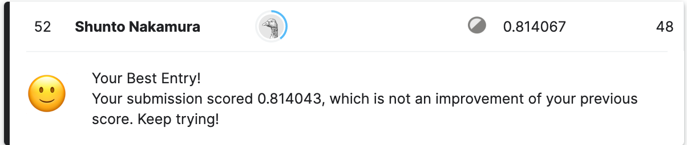
最終結果
銀メダルが61位だったため後すこしだった
以下はPublic Leader boardの結果 若干shake downしている

Slide 3
詳細
EDAなどは以下のリンクにあります
https://github.com/shuntonakamura0602/kaggle_MSCI

Slide 4
Task
まず大前提として，このcompetitionには二つのタスクが含まれている。
１つ目はMultiomeデータを用いて，オープンクロマチン領域の値からRNA遺伝子発現レベルを予測するタスク。
２つ目はCiteseqデータを用いて，遺伝子発現レベルからタンパク質発現を予測するタスク
これら二つのタスクの予測値をマージして，一つのSubmissionファイルにして提出する。

Slide 5
Data
大きく以下の５種類のデータがある。
Meta data（各実験において使われた全ての細胞のデータ）
train/test_multi_inputs.h5（Multiomeアッセイから得たオープンクロマチン領域データ）
train_multi_targets.h5（Multiomeアッセイから得た遺伝子発現データ。目的変数1）
train/test_cite_inputs.h5（Citeseqアッセイから得た遺伝子発現データ）
train_cite_targets.h5（Citeseqアッセイから得たタンパク質発現データ。目的変数2）

Slide 6
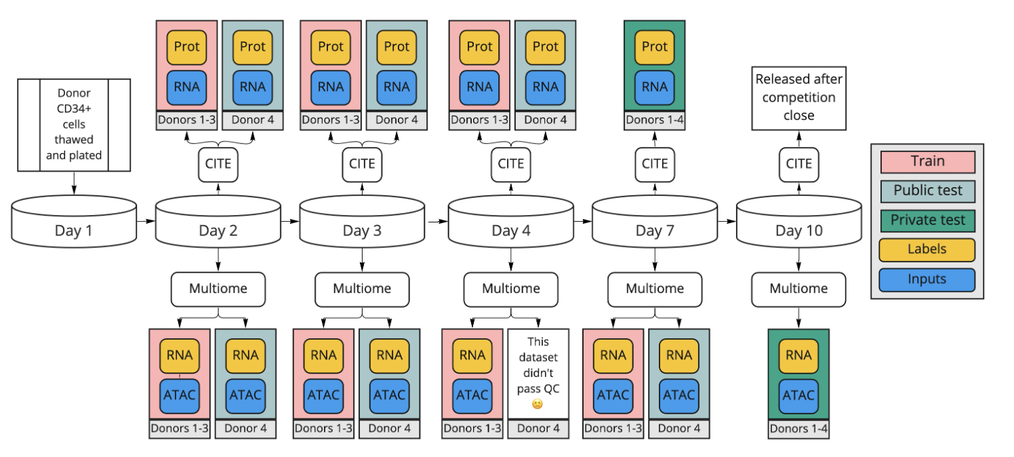
行われた実験について
データの分割は以下のように配置されている。
Trainセットは、13176、31800、32606人のドナー（Donor1-3）からのサンプルだけから構成されている。Public testセットは、ドナー27678からのサンプルだけから構成される。Private testセットは、4人全てのドナーからのサンプルで構成される。
CITEseqサンプル（上側の図）については、Trainセットは2日目、3日目、4日目のサンプルのみから構成される。Public testセットも2日目、3日目、4日目のみのサンプルで構成される。Private testセットは、7日目のサンプルだけから構成される。
Multiomeサンプル（下側の図）については、Trainセットは2日目、3日目、4日目、7日目のサンプルのみから構成される。Public testセットは2日目、3日目、7日目のみのサンプルから構成される。Private testセットは、10日目のデータのみから構成される。

Slide 7
問題点
kaggleはtestデータの一部を使ってpublic leaderboardを表示している(これはコンペ中でも見えている部分)。そして最終的にtestデータの残りの部分(private leaderboardと呼ばれる)でスコアが計算されて順位が決定する。
通常のテストデータの分け方だとpublic leaderboardで順位が高いとprivate leaderboardでも順位が高いので、参加者はpublic leaderboardのスコアを目安として試行錯誤する。
ただし、public leaderboardには1日5回しか提出できないのでpublic leaderboardのデータの分け方と同じになる交差検証を行って、モデルを改善していく。

Slide 8
問題点
しかし今回はここ(Open Problems - Multimodal Single-Cell Integration | Kaggle)で言及されているようにpublicとprivateのデータがかなり違う。
publicは既知の日にちの未知のドナーのデータを予測するものだが、privateは未知の日にちの全てのドナーのデータを予測しなければならない。(スライド4の図参照)
よって、public leaderboardのスコアを目安にするのは危険なので手元のデータで正しい仮public leaderboardを作成し、正しい交差検証を行わなければならない
ただ、privateのデータの分布が他とかなり異なるため苦戦している。

Slide 9
方針
ドメイン知識を全く持っていなかったため、勉強するか実験ベースでのやり方の2通りがあったが、後者を選択した。
特徴量がほぼ匿名であったことからこの選択をしたが、コンペ終了後の解法を見てもドメイン知識の差で有利になっていることはなさそうだった

Slide 10
モデル選択
最終的にMLPを使用した
GBT系のモデルはcvは高く出たが、lbがかなり低かったため使用しなかった
またGBT系のモデルをアンサンブルしてもlbは向上しなかった
GNNが良いのではという議論があったので、挑戦してみたがモデル化が難しくて途中で頓挫した

Slide 11
特徴量エンジニアリング
匿名特徴量であったため基本的な統計処理を実行した
特に有効であったのが差分特徴量であった
またデータセットの次元数がとても多いので次元削減を行った
次元削減を行ったデータセットを扱う際、すべての列を扱うとノイズが大きくなり、スコアが下がったため列の一部だけを使用した

Slide 12
上位の解法
アンサンブルでGBT系のモデルを使用している人が多かった
binarizeした特徴量をGBTに食わせることでスコアが上がったらしい
行方向の標準化が効いた(バッチ効果の影響を思われる)

Slide 13
次回に向けて
とにかく情報のキャッチアップに努めることが大切である
仮説を立てないで実験してもうまくいくことが少ないので、落ち着いて実験するべき
試すべきことはすべて試す精神が大切である

